Slide 1


Aimes-tu les sports nautiques?
Es-tu à l’aise dans l’eau?
Es-tu prêt.e à te dépenser lors des activités proposées?
Souhaites-tu en savoir plus sur le lac Léman?

Slide 2
Camp d’activités nautiques
Sur le lac Léman

Slide 3
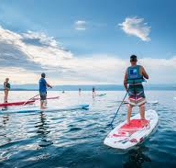
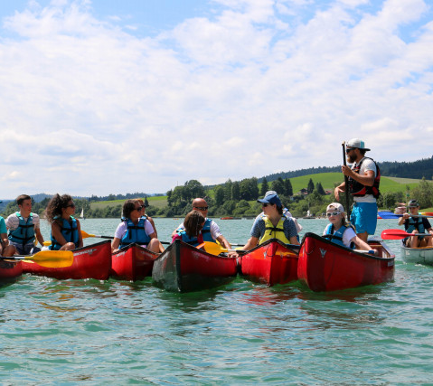
Jour 1 Randonnée en Paddle et Canoë Croisière en bateau

Slide 4
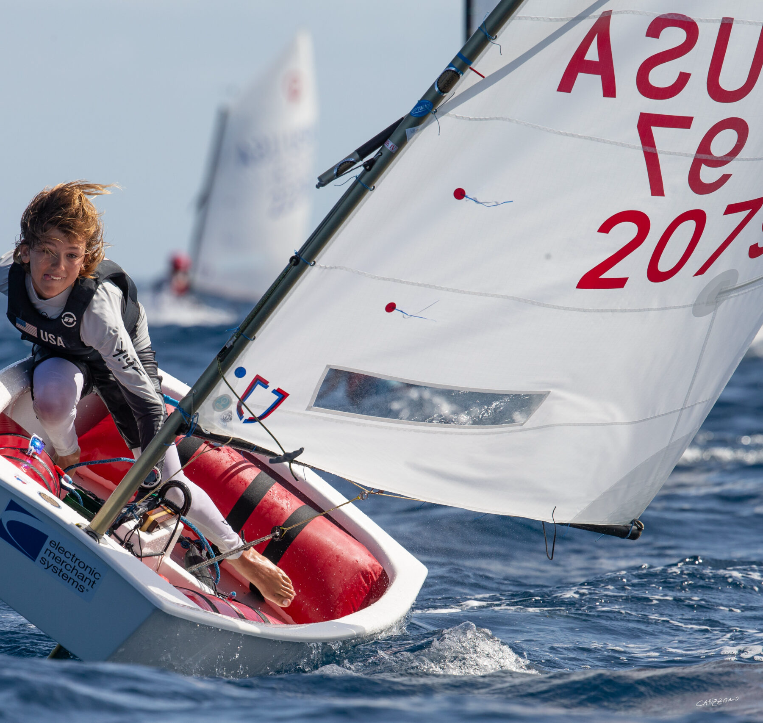
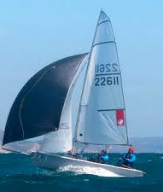
Jour 2 Voile en Optimist, Laser ou Sprinto Musée des barques du Léman

Slide 5
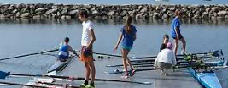
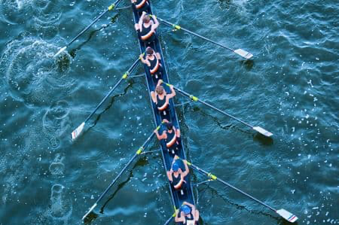
Jour 3 Aviron Découverte de la fabrique des Perles du Lac

Slide 6
Si l’eau ne te fais pas peur, rejoins-nous pour de belles découvertes et aventures sportives!

